Slide 1
第九章 并行组织与结构
本章内容
9.1体系结构中的并行性
9.2多线程与超线程处理机
9.3多处理机
9.4多核处理机
信息科学与工程学院

Slide 2
9.1 体系结构中的并行性
一、并行性的概念
并行性，是指计算机系统具有可以同时进行运算或操作的特性，它包括同时性与并发性两种含义。
同时性--两个或两个以上的事件在同一时刻发生。
并发性--两个或两个以上的事件在同一时间间隔发生。

Slide 3
9.1 体系结构中的并行性
1、从处理数据的角度看，并行性等级从低到高可分为：
字串位串 同时只对一个字的一位进行处理。这是最基本的串行处理方式，不存在并行性。
字串位并 同时对一个字的全部位进行处理，不同字之间是串行的。这里已开始出现并行性。
字并位串 同时对许多字的同一位进行处理。这种方式有较高的并行性。
全并行 同时对许多字的全部位进行处理。这是最高一级的并行。

Slide 4
9.1 体系结构中的并行性
2、从执行程序的角度分,并行性等级：
指令内部并行 一条指令执行时各微操作之间的并行。
指令级并行 并行执行两条或多条指令。
任务级或过程级并行 并行执行两个以上过程或任务(程序段)。
作业或程序级并行 并行执行两个以上作业或程序。

Slide 5
二、提高并行性的技术途径
时间重叠 即时间并行
多个处理过程在时间上相互错开，轮流重叠地使用同一套硬件设备的各个部分
2. 资源重复 即空间并行
通过重复设置硬件资源，大幅度提高计算机系统的性能
3. 时间重叠+资源重复---主流技术
  资源共享：单处理机模拟多处理机的功能，形成虚拟机的概念。如分时系统，多终端机上的每个用户都好像自己在独占一台处理机。
  用软件方法实现多个任务按一定时间顺序轮流使用同一套硬件设备

Slide 6
三、单处理机系统中并行性的发展
1、在发展高性能单处理机过程中，起着主导作用的是时间并行（流水线）技术
2、空间并行技术的运用也已经十分普遍
3、资源共享的概念即所谓虚拟机的概念

Slide 7
四、多处理机系统中并行性的发展
耦合度 反映多处理机系统各机器之间物理连接的紧密程度与交互作用能力的强弱
多处理机系统，分为：
紧耦合系统（又称直接耦合系统）处理机之间物理连接具有相对较高的信息传输率，一般通过总线或高速开关互连，共享主存。实现快速并行。
松耦合系统（又称间接耦合系统）：通过通道或通信路线实现处理机之间的互连。共享慢速外设。
  多台计算机和共享的外设连接。
  通过通信线路连接成计算机网，以求更大范围的资源共享。
技术路线
异构型多处理机系统 许多主要功能交由专用处理机完成
同构型多处理机系统 为了使并行处理的任务能在处理机之间随机地进行调度，就必须使各处理机具有同等的功能

Slide 8
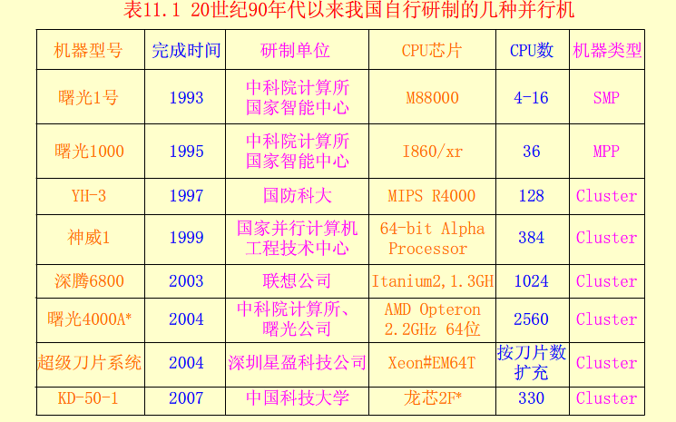

Slide 9
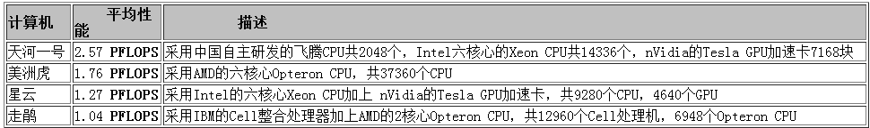
超级计算机列表
“所谓超级计算机，就是在同时代里，运算速度达到最高级别的大容量巨型计算机！”
在2014年11月17日公布的全球超级计算机500强榜单中，中国“天河二号”以比第二名美国“泰坦”快近一倍的速度连续第四次获得冠军。

Slide 10
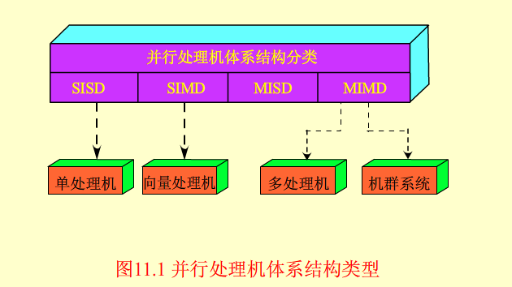
五、并行处理机的体系结构类型
指令流和数据流的不同组织方式：
(1) 单指令流单数据流（SISD) ，其代表机型是单处理机。
(2) 单指令流多数据流（SIMD) ，其代表机型是向量处理机。
(3) 多指令流单数据流（MISD) ，这种结构从来没有实现过。
(4) 多指令流多数据流（MIMD) ，其代表机型是多处理机和机群系统。前者为紧耦合系统，后者为松耦合系统。

Slide 11
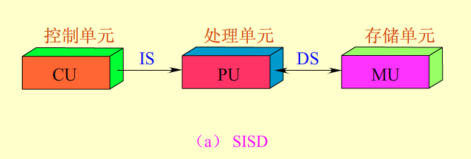
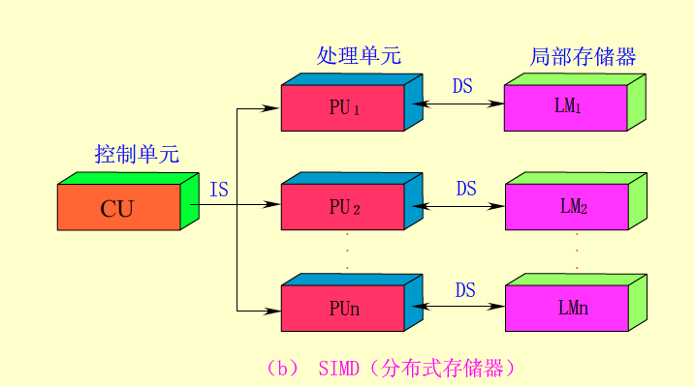

Slide 12
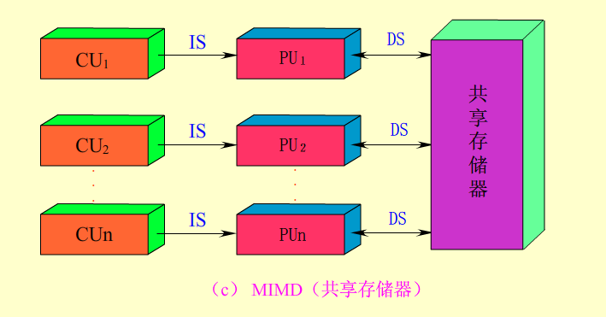
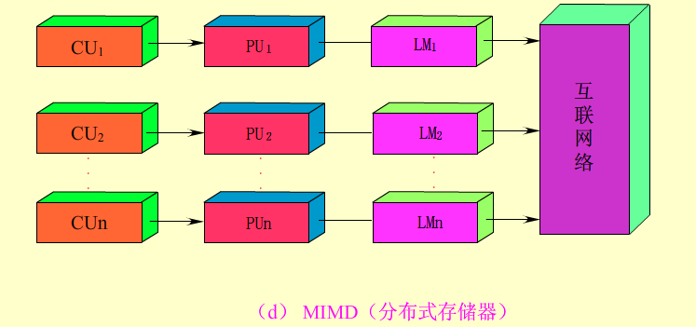

Slide 13
六、并行处理机的组织与结构
1、 超标量处理机和超长指令字处理机。
（1）超标量处理机 采用多发射技术，在处理机内部设置多条并行执行的指令流水线 ，通过每个时钟周期内向执行单元发射多条指令实现指令及并行。
（2）超长指令字处理机 采用超长指令字技术，由编译器在编译时找出指令间潜在的并行性，进行适当的调度安排，将多个能够并行的操作组合在一起，控制处理机中多个相互独立的功能部件，相当于同时执行多条指令，提高处理机的并行。

Slide 14
2、多处理机和多计算机系统
（1）多处理机系统：使用多台计算机协同工作来完成所要求的任务的计算机系统。多处理机系统由多台独立的处理机组成，每台处理机都能够独立的执行自己的程序和指令流，相互之间通过专门的网络连接，实现数据交换和通信，共同完成某项大的计算和处理任务。
（2）机群是一种多计算机系统。
机群（也称集群）系统是由一组完整计算机通过高性能的网络或局域网互联而成的系统，这组计算机作为统一的计算机资源一起工作，并能产生一台机器的印象。完整计算机是指一台计算机离开机群系统仍能运行自己的任务。机群系统中的每一台计算机一般称为节点。

Slide 15
3、多线程处理机
多线程处理机是指在一块CPU中，用虚拟的方法将一个物理核心模拟成多个核心，以实现CPU同时运行多个硬件线程，如果某线程被迫中断，其他线程仍可以执行，保证硬件资源的充分利用。
4、多核处理机
多核处理机指在一颗处理机芯片内集成两个或两个以上完整且并行工作的计算引擎（核），也称为片上多处理机。核又称为内核或核心，是指包含指令部件、算术/逻辑部件、寄存器堆和一级或两级cache的处理单元，这些核通过某种方式互联后，能够互相交换数据，对外呈现为一个统一的多核处理机。

Slide 16
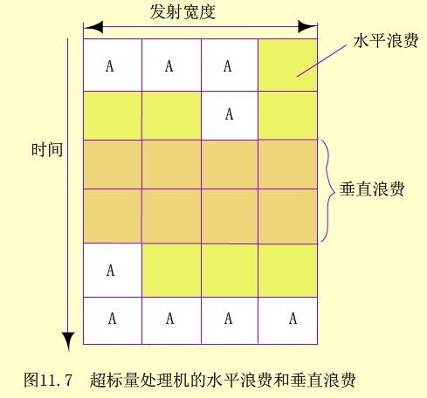
9.2 多线程与超线程处理机
一、指令级并行与线程级并行
1、超标量处理机
垂直浪费
如：资源冲突会导致不能继续执行新指令
水平浪费
如：指令相关或数据相关导致多条流水线中部分流水线被闲置

Slide 17
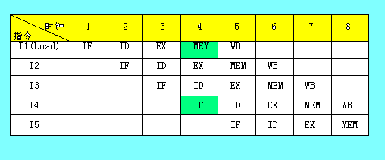
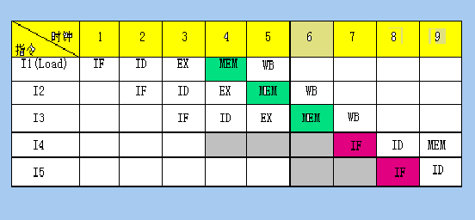
两条指令同时访问内存发生资源相关冲突
解决资源相关冲突的办法：
1、在执行IF过程时，若存在资源相关，则采用延迟IF法避
开相关（见下图）。
（注：教材P194“将I4条指令停顿一拍再启动”的说法不合适）
2、增设一个存储器,将指令和数据分别放在两个存储器中。
IF：取指令 ID：指令译码 EX：执行运算 MEM：访存 WB：结果写回

Slide 18
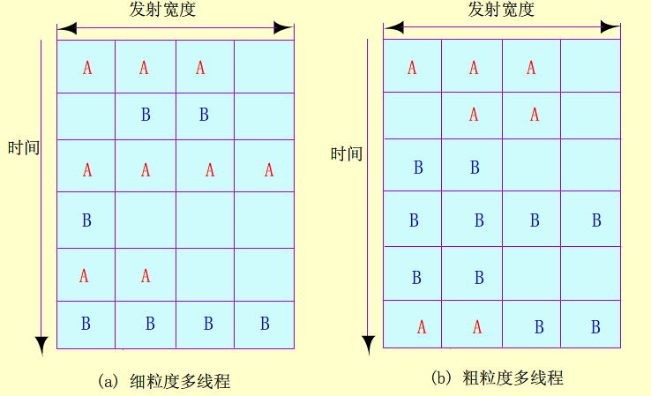
2、多线程处理机
多线程处理机是在处理机设计中引入硬件线程的概念，使并行的概念从指令级并行扩展至线程级并行
多线程处理机的具体的实现方法又可分为：
细粒度多线程（交错多线程）处理机：在不同周期交替执行A、B两个线程
粗粒度多线程（阻塞多线程）处理机：仅在代价较高的长延迟操作时，进行线程切换

Slide 19
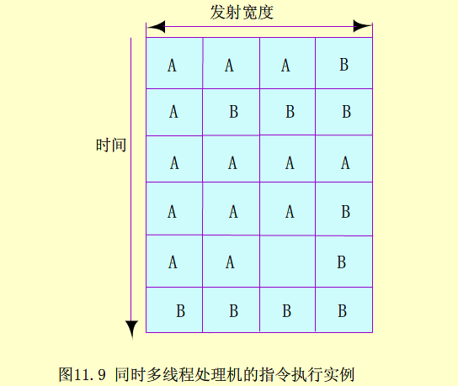
同时多线程（Simultaneous Multithreading, SMT）
结合了超标量技术和细粒度多线程技术的优点
在1个时钟周期内可以执行不同线程的指令，当一个线程因为长延迟或冲突没有指令执行时，另一个线程的指令可以执行

Slide 20
9.3 多处理机
多处理机系统由多个独立的处理机组成，每个处理机能够独立执行自己的程序
多处理机四种类型
并行向量处理机（PVP)
对称多处理机（SMP)
大规模并行处理机（MPP)
分布共享存储器多处理机（DSM)

Slide 21
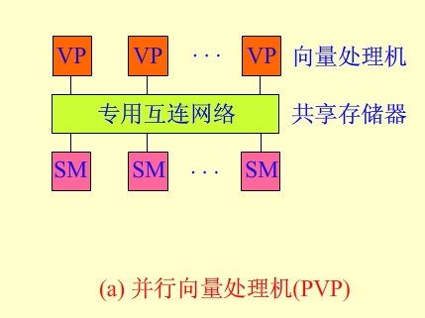
并行向量处理机（PVP)
并行向量处理机又叫PVP，以流水线结构为主的并行处理计算机，有多个向量处理器（VP）构成的能够并行处理多个向量的向量多处理机，又称多向量机。各向量机共享存储器。是紧耦合系统。
采用先行控制和重叠操作技术、运算流水线、交叉访问的并行存储器等并行处理结构，对提高运算速度有重要作用。

Slide 22
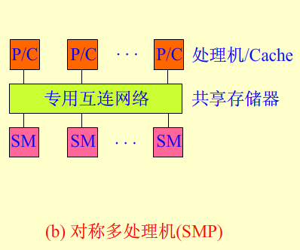
对称多处理机（SMP)
对称多处理机又叫SMP，是指在一个计算机上汇集了一组处理器(多CPU)，各CPU之间共享内存子系统以及总线结构。有多个处理机且是对称的，每台处理机的能力完全相同，每次访存数据在处理机和存储器模块间传送都经过互联网络。是紧耦合系统。

Slide 23
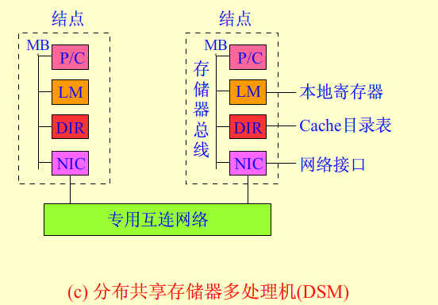
分布共享存储多处理机（DSM)
分布共享存储多处理机又叫DSM，共享存储器分布在各台处理机中。每台处理机都有各自的本地存储器，组成一个处理机-存储器单元。每台处理机除能访问本地存储器外，还可通过互联网络访问其他处理机-存储器单元中的“远程存储器”。也是紧耦合系统。

Slide 24
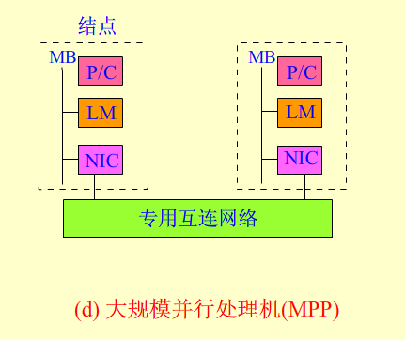
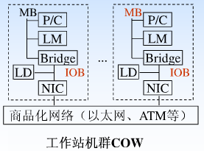
大规模并行处理机（MPP)
大规模并行处理机又叫MPP，每个计算机模块成为一个结点。每个结点有一台处理机和它的局部存储器、结点接口，有的还有本身的I/O设备，通过结点内的总线连接在一起。是松耦合系统。

